Slide 1
03-3 转换为有穷自动机
本节主要讲述正规文法和正规式转换为有穷自动机。
* 此处的有穷自动机可以是DFA，也可以是NFA

Slide 2
3.5 正规式与有穷自动机的等价性
定理
定义在∑上的有穷自动机M，可以构造一个正规式r，使二者等价，即：L(r)=L(M)，反之亦然。
等价性：
对于定义在∑上的NFA M（DFA 也可以），可以构造一个正规式R，使得L(R)=L(M)
对于定义在∑上的每个正规式R，可以构造一个NFA M,使得L(M)=L(R)

Slide 3
怎么构造
思路：使NFA仅有一个初态结点和一个终态结点，消去中间结点
一、NFA M到正规式 r的转换
1）在NFA M 的状态图上加入两个结点，一个为x，一个为y，从x结点用ε弧连接到M的所有初始结点，从M的所有终态结点用ε弧连接到y结点。形成一个与M等价的M’，M‘只有一个初态和一个终态。
a
2
a
ε
ε
x
1
4
y
3
b
b

Slide 4
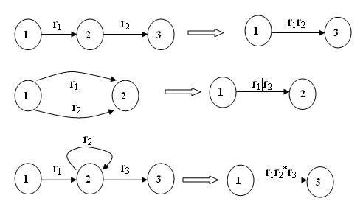


2）逐步消去M’中的x和y之间的所有结点，直到只剩下x和y结点。消结过程中，逐步用正规式来标记弧。其消结的规则如右图
3）x和y结点间的弧上的标记则为所求的正规式r
串联弧=> • 并联弧=> | 自转弧=> *
PS:状态图中，用ε弧连接的状态视为同一个状态
等价为：

Slide 5
a,b
a|b
a
a,b
3
4
a
ε
a|b
aa
4
ε
ε
x
0
y
ε
b
x
0
y
b
ε
bb
1
2
2
ε
a,b
a|b
a|b
aa(a|b)*
(a|b)*(aa|bb)(a|b)*
ε
x
y
x
0
y
bb(a|b)*
r =
(a|b)*(aa|bb)(a|b)*

Slide 6


二、正规式 r到NFA M的转换
怎么构造
思路：将r分解成一系列的子表达式，然后采用如下的构造规则
单个符号
正规式ε:
正规式a, a∈∑

Slide 7
如果 s或t 是单个符号，或简单符号串：
s
r
r = s|t
x
y
s
r
r = st
x
y
s
ε
ε
r=s*
x
y

Slide 8
如果 s或t 是较复杂的符号串：
ε
N(s)
ε
r=s|t
x
y
ε
N(t)
ε
N(s)
N(t)
x
y
r=st
ε
r=s*
ε
N(s)
ε
x
y
ε

Slide 9
r=(a|b)*abb
a
2
3
ε
ε
PS: 图中，红色ε弧和绿色ε弧只需要两条。
(a|b)
1
6
ε
ε
4
5
ε
ε
b
a
2
3
ε
(a|b)*
ε
0
1
6
7
ε
b
4
5
ε
ε
ε
abb
a
b
b
7
8
9
10

Slide 10
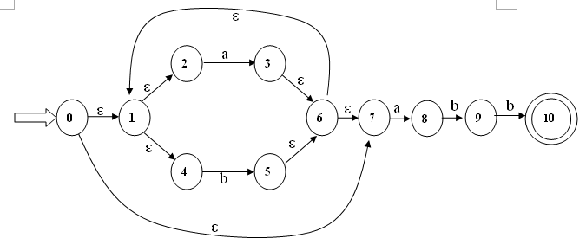
整理上图得，r=(a|b)*abb 的NFA 状态转换图如下：

Slide 11
3.6 正规文法和自动机的等价性
定理
定义在∑上的正规文法G，可以构造一个有穷自动机M，使二者等价，即：L(M)=L(G)，反之亦然。
等价性：
对于定义在∑上的一个正规文法G，可以构造一个NFA M,使得L(M)=L(G)
对于定义在∑上的NFA M（DFA 也可以），可以构造一个正规文法G，使得L(G)=L(M)

Slide 12
一、正规文法G到NFA的转换
怎么构造
思路：
（1）G的终结符集 与 M的字母表相同
（2）G中的每一个非终结符是M的一个状态，
（3）增加一个新状态 Z, 作为NFA的终态
G的开始符号S是M的开始状态
（4）对G中形如A->tB的规则（其中t为终结符或ε ，A和B为非终结符的产生式），构造M的一个转换函数f(A,t)=B
（5）对G中形如A->t的产生式，构造M的一个转换函数f(A,t)=Z
例：P57 3.12 （教材）

Slide 13
二、NFA到正规文法G的转换
尽管在实际中，很少将NFA或DFA转换为正规文法，但其转换规则非常简单，下面介绍下该算法。
对于转换函数f(A,t) = B ,写出一产生式：
A->tB
对于可以接受状态Z，增加产生式：
Z-> ε
有穷自动机的初态对应文法的开始符号，有穷自动机的字母表为文法的终结符。
例：P 58 例3.13 （教材）

Slide 14
附：有穷自动机识别正规集模型
输入带
a
b
c
d
e
……
有穷状态控制器
状态变换
PS：在初始状态下，读头指向输入带的最左单元，准备读入第一个字符。每读入一个字符，从当前状态进入下一状态；
当读头读入适当长度的字符后，状态进入终态，则输入带上的输入串被接受。如果符号串都读完也没有被接受，则输入串有错。
俄罗斯方块

Slide 15
03-3 本节内容及相关习题
概念类：
正规文法、正规式、有限状态机是可以等价的，即它们可以定义相同的正规集（正规语言）
计算类：
1）已知正规式，如何画NFA的状态图；已知DFA的状态图，如何写出正规式。
2）已知正规文法，如何画NFA的状态图；已知DFA的状态图，如何写出正规文法。

Slide 16
03-3 本节内容及相关习题
习题
1）根据正规式构造NFA P64 练习 1 ；P65 练习6 （较难）
2）根据DFA构造正规式 P65 练习 9 ；P65 练习6 （较难）
3）根据正规文法构造NFA P65练习 7 ；
4）根据DFA构造正规文法 P65 练习 5
作业（！）
1）根据正规式构造NFA P64 练习 1 （1）（3）
2）根据正规文法构造NFA P65练习 7 ；

Slide 17
03-4 词法分析程序的自动构造工具（略）
本节简单介绍词法分析程序的工具软件LEX
* 本节不属于考试范畴

Slide 18
3.7 词法分析程序的自动构造工具
有一种专门用于词法分析的软件系统——LEX。LEX包括专门的源程序和编译系统。
只要给出某高级语言的各类单词的词法规则（用一组正规式 ），以及识别各类单词后采用的语义动作，LEX就可以自动产生该语言的词法分析程序

Slide 19
一、LEX生成语法程序的过程如下：
1、编写Lex.l 源程序
2、通过LEX编译系统编译后，转换为Lex.yy.c 程序
3、通过C编译系统编译后，转换为a.out 目标 程序
4、输入字符流，运行a.out 目标 程序，输出单词串（记号流）
Lex.l
LEX编译程序
Lex.yy.c
Lex.yy.c
C编译程序
a.out
输入源程序
a.out
单词串
由LEX生成词法分析程序

Slide 20
二、简单介绍LEX源程序的结构
LEX程序由三部分组成
(1) 辅助定义部分 （正规定义式）
(2) 规则部分 （识别出单词，执行的操作）
(3) 用户子程序部分（转换规则部分所需的函数或过程等）
格式为： （各部分之间用“%%”分隔开）
辅助定义部分
%%
规则部分
%%
用户子程序部分

Slide 21
(1) 辅助定义部分
包括变量说明、常量说明和正规定义式。
正规定义式形如：d₁→r₁
d₂→r₂
…
d_{n}→r_{n}
LEX中的格式为：
d₁ r₁
…
例如：digit [0-9]

Slide 22
(2) 规则部分
规则部分是LEX源程序的核心部分，一条规则有两部分：
正规表达式 动作
形如: P₁ {action 1}
P₂ {action 2}
……
P_{n} {action n}
其中P_{i}是正规式
每个action是一段C程序代码，指出识别出P_{i}所描述的单词后，词法分析器所应采取的动作（如查填符号表，返回种别码及单词的自身值等）。

Slide 23
（3） 用户定义的子程序部分
为了使（2）中的action部分更简洁，action中用到的一些过程可放在此处，这些过程可以单独编译后合成到词法分析器中。
三、LEX源程序的举例（略）

Slide 24
本章小结
本章主要讲述了描述和分析词法规则（正规集）的工具，包括：正规文法和正规式，有穷自动机（状态图、转换矩阵表）。
重点是和有穷自动机 相关的内容。
如何转换？（正规式<->正规文法）（正规式<->DFA）
(正规文法<->DFA) （NFA-DFA）(DFA最小化)

Slide 25
本章考题
一、概念类
词法分析的任务是？
词法分析的输出结果是5类单词，分别是什么？
描述单词的二元组是什么？（单词种别，单词自身值）
有穷自动机用5元组描述，哪5元，怎么定义的？（理解的基础上掌握）

Slide 26
本章考题
二、判断类
正规式，正规文法，有穷自动机都是描述词法规则的工具。它们的作用是相同的，可以相互转换。
正规式一定可以转换成正规文法，但对应的正规文法的形式可能不止一个。反之亦然。
正规式一定可以转换成有穷自动机，但对应的有穷自动机的形式可能不止一个。反之亦然。
正规文法一定可以转换成有穷自动机，但对应的有穷自动机的形式可能不止一个。反之亦然。

Slide 27
本章考题
三、计算类
本章习题主要是计算题，重点是和有穷自动机 相关的计算。
NFA的确定化 DFA的最小化
正规式转换成NFA（DFA也可以）
正规文法转换成NFA（DFA也可以）
这部分习题通过完成教材的课后习题进行练习。

